Slide 1
«Методика, критерії та підходи до оцінювання результатів вікіпедійної діяльності студентів» з досвіду роботи Вікістудії ЗУНУ
Директор бібліотеки ім. Л. Каніщенка,
к.е.н., доцент Казимир Возьний

Slide 2
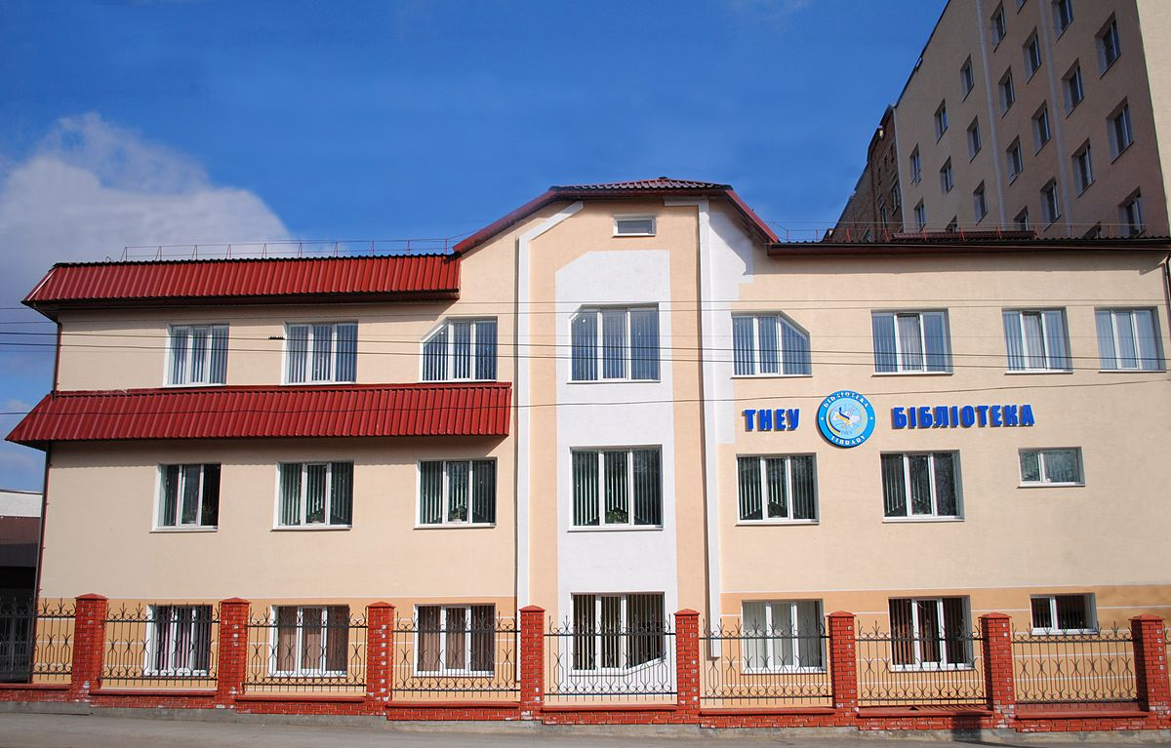
Форум освітян вікіспільноти
15 серпня 2026 р.
Директор бібліотеки ім. Л. Каніщенка,
к.е.н., доцент Казимир Возьний

Slide 3
Базовий підхід епохи ДО ШІ:
Алгоритм
пошук тематичних лакун;
короткий вишкіл;
підбір джерел:
систематизація та впорядкування матеріалу;
написання;
оцінювання

Slide 4
Базовий підхід епохи ДО ШІ:
Критерії оцінювання
змістовна якість матеріалу
джерельна аргументованість
відповідність формальним вимогам Вікіпедії
дотримання дедлайну

Slide 5
Підхід до оцінювання в епоху ШІ:
Два ключові питання
1. Чи можна студенту використовувати ШІ як інструмент під час підготовки вікіпедійної статті?
2. Чи доцільно викладачу зараховувати та оцінювати таку статтю як результат навчальної роботи?

Slide 6
Ключова проблема
Як зберегти навчальну компоненту, а потім оцінити зроблене?
Джерело:

Slide 7
NOTA BENE: Ефект ампліфаєр ШІ
ШІ робить сильного студента ще сильнішим, а слабкого – ще слабшим
Джерело:

Slide 8

NOTA BENE: Ефект ампліфаєр ШІ
Джерело: Ілюстрацію згенеровано https://copilot.microsoft.com/

Slide 9
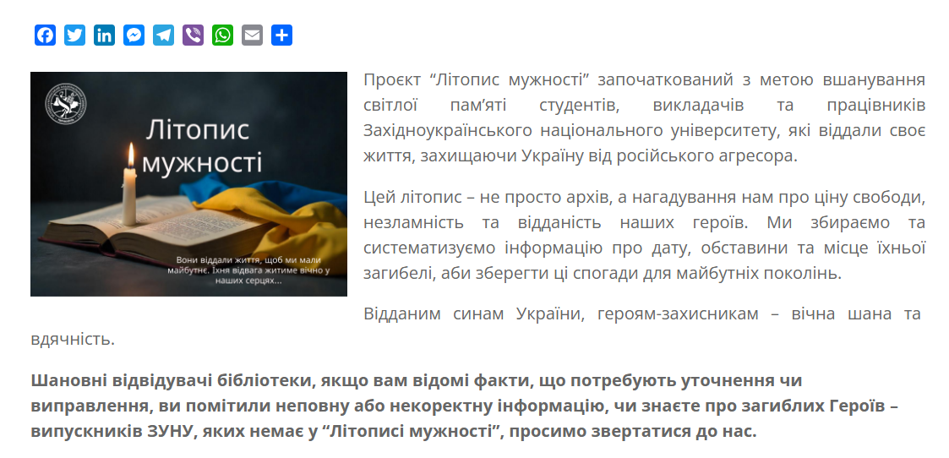
Літопис мужності
Джерело: https://library.wunu.edu.ua/?page_id=3587

Slide 10
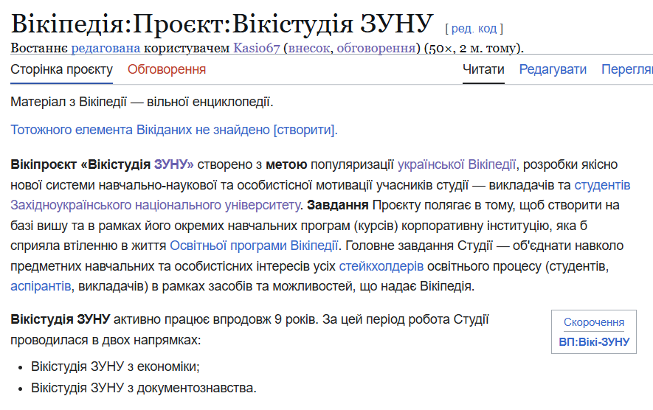
Вікістудія ЗУНУ
Джерело: https://uk.wikipedia.org/wiki/Вікіпедія:Проєкт:Вікістудія_ЗУНУ

Slide 11
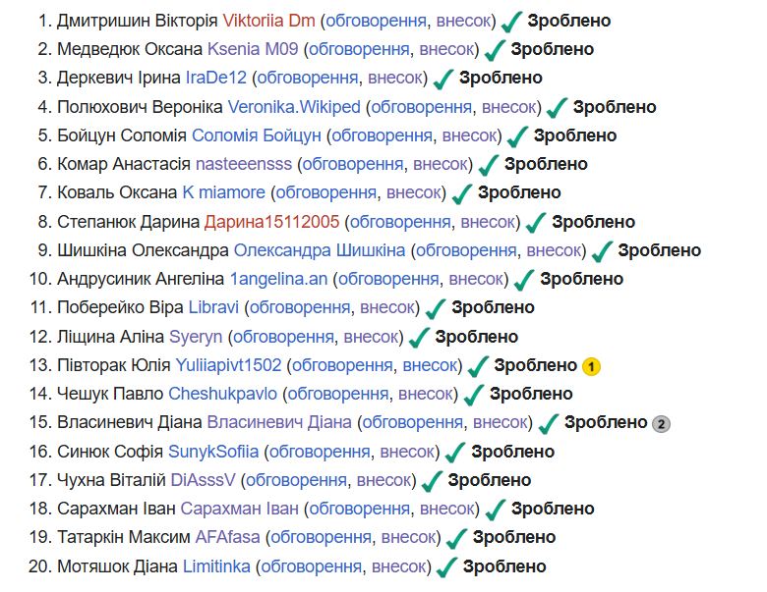
Вікістудія ЗУНУ
Джерело: https://uk.wikipedia.org/wiki/Вікіпедія:Проєкт:Вікістудія_ЗУНУ

Slide 12
Оновлений підхід до оцінки
Складові оцінювання
Стаття у Вікіпедії (80%)
Доповнення списку учасників війни (10%)
Доповнення списку загиблих за підрозділами (10%)

Slide 13
Переваги оновленого підходу
Зберігається навчальна і дослідницька складові (пошук джерел, систематизація, перевірка достовірності, уточнення даних, самостійне створення тексту статті та доповнення списків)

